Slide 1


Cellule electrique
ARDUINO : Séance 2
Réalisée par : Imane Haur
Thème:

Slide 2


Slide 3
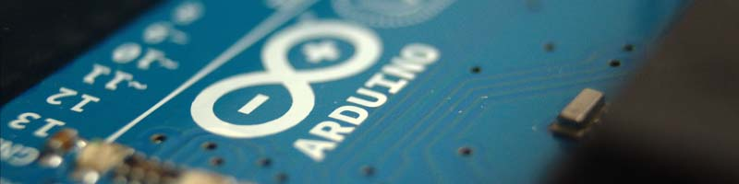
LES DIFFÉRENTES CARTES ARDUINO:

Slide 4
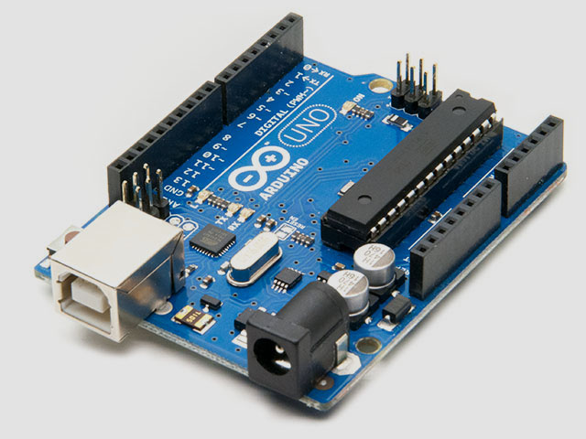
La carte Arduino UNO
C’est la carte idéale pour découvrir l’environnement ARDUINO. Comme c’est la carte la plus utilisée .
Sa simplicité devient par contre un handicap lorsqu’il s’agit de multiplier les périphériques, de manipuler des algorithmes lourds ou d’interagie avec les OS Androïd pour lesquels d’autres cartes ARDUINO sont plus adaptées.

Slide 5
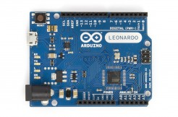
La carte Arduino LEONARDO
C’est la carte qui est prévue pour succéder à la carte ARDUINO UNO en présentant des caractéristiques équivalentes mais une ergonomie revue et une stabilité plus éprouvée.

Slide 6
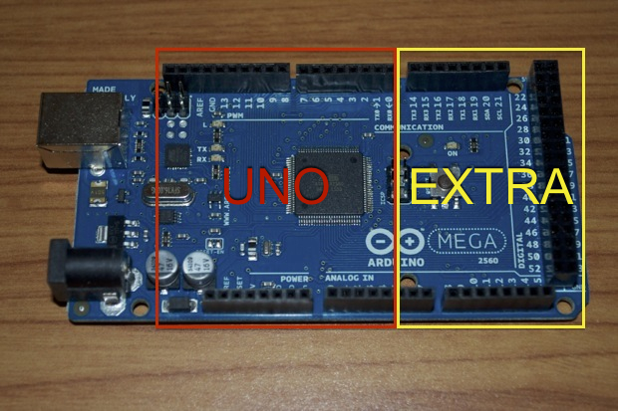
La carte Arduino MEGA
La carte ARDUINO MEGA est la carte la plus diffusée après la carte ARDUINO UNO. Elle offre un nombre d’entrées/sorties beaucoup plus important (54 contre 14), un processeur plus puissant doté d’une mémoire plus vaste qui permet d’exploiter des algorithmes plus complexes.

Slide 7
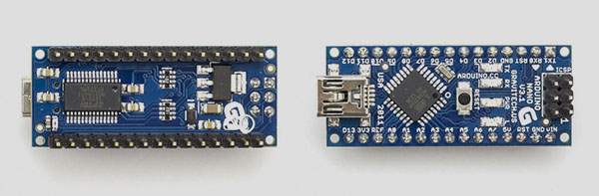
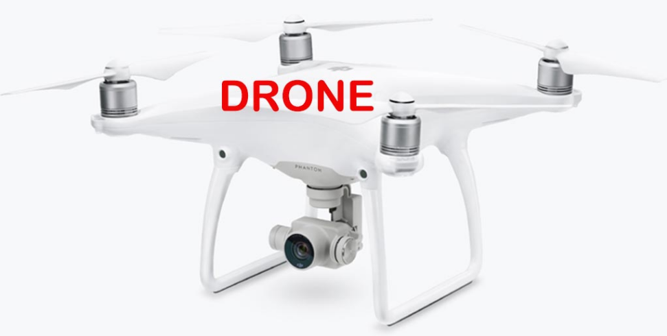
La carte Arduino NANO
La carte ARDUINO NANO n’est ni plus ni moins qu’une carte ARDUINO UNO miniaturisée. Sa taille et son poids réduits la destinent à une utilisation dans des espaces réduits (en textile par exemple) ou dans des applications de robotique ou de modélisme pour lesquels le poids et la taille sont des facteurs déterminant (hélicoptères, drônes…)

Slide 8
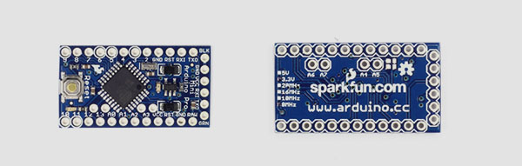
La carte Arduino MINI PRO
La carte ARDUINO MINI PRO est une carte ARDUINO UNO simplifiée à l’extrême permettant néanmoins de piloter de petits projets ou certains éléments d’un projet. Attention, cette carte n’intègre pas de port USB ce qui rends sa connectivité délicate .

Slide 9
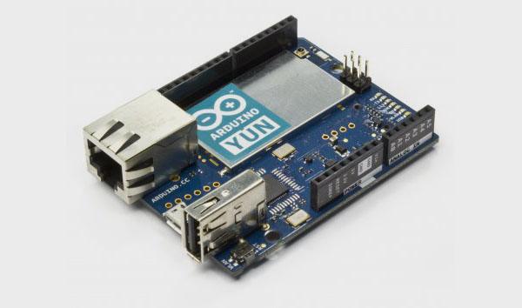
La carte Arduino YUN
La carte ARDUINO YUN, récemment proposée par ARDUINO, est conçue pour contrer les avantages de la carte RASPBERRY. Elle est un dérivé de la carte LEONARDO et a pour objectif de combiner la puissance de Linux avec la facilité d’utilisation d’une carte ARDUINO. Elle est également la première carte ARDUINO à être dotée nativement d’un wifi intégré.

Slide 10
Les mémoires de la carte Arduino:

Slide 11
l y a trois types de mémoires du microcontrôleur utilisées sur les cartes Arduino :
La mémoire FLASH (mémoire programme) est la mémoire dans laquelle le programme transféré dans la carte Arduino est stocké.
La mémoire SRAM ( mémoire statique à accès aléatoire ou mémoire vive) est la mémoire où le programme créé et manipule les variables quand il s'exécute.
EEPROM est la mémoire que le programmeur peut utiliser pour stocker des données de long-terme (non-volatiles).

Slide 12
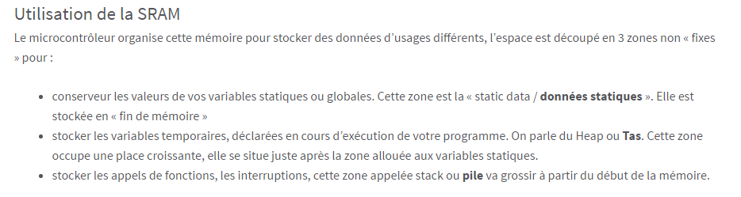
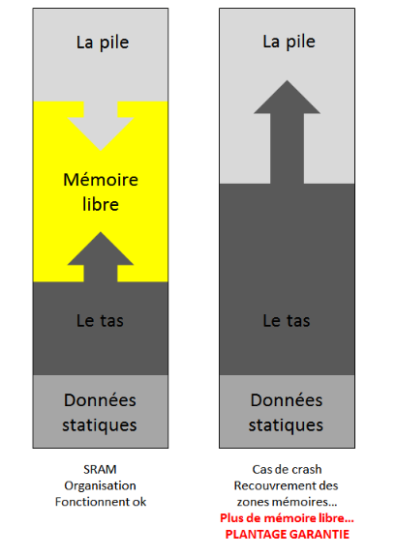

Slide 13
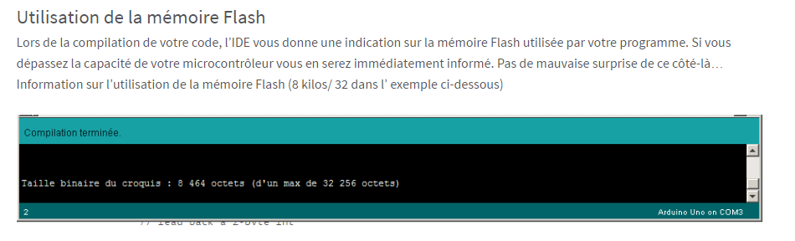

Slide 14
Les sorties analogiques (modulation EN largeur d'impulsion ou pwm):

Slide 15
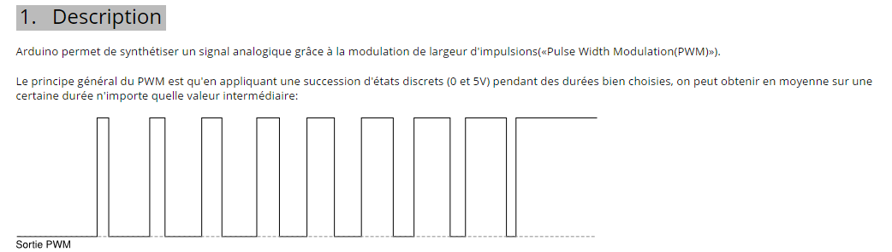

Slide 16
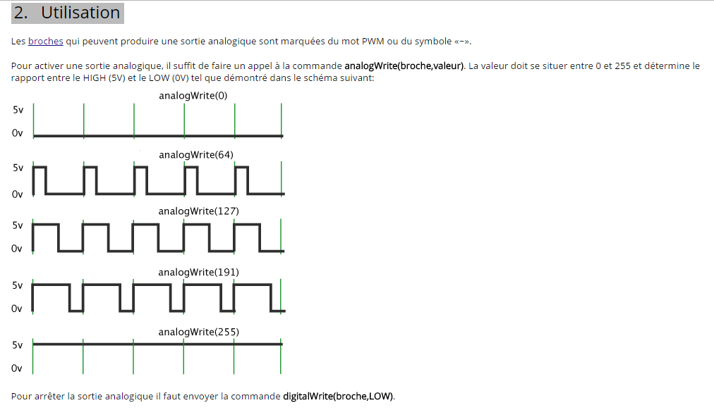

Slide 17
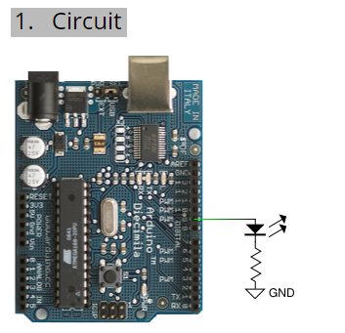
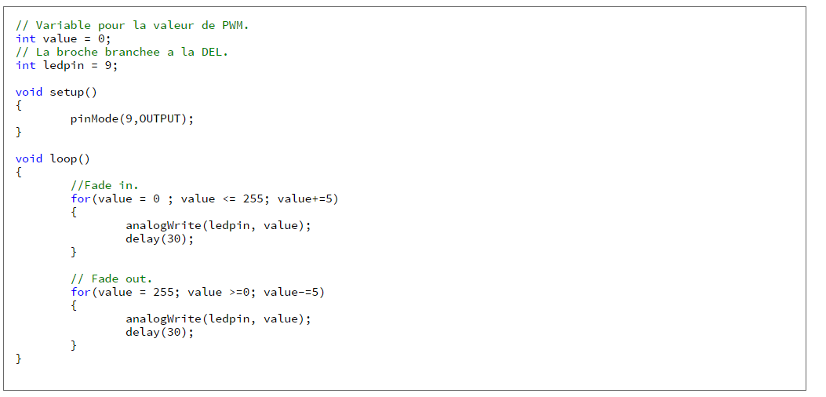
Exemple de la réalisation de l’effet fondu d’une LED

Slide 18
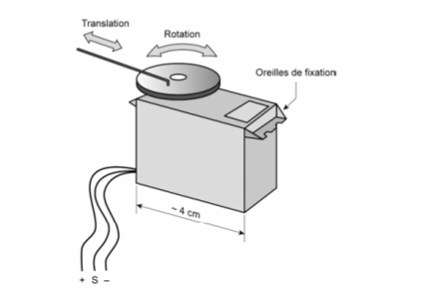
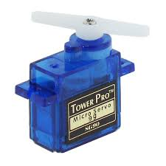
Les servomoteurs:

Slide 19
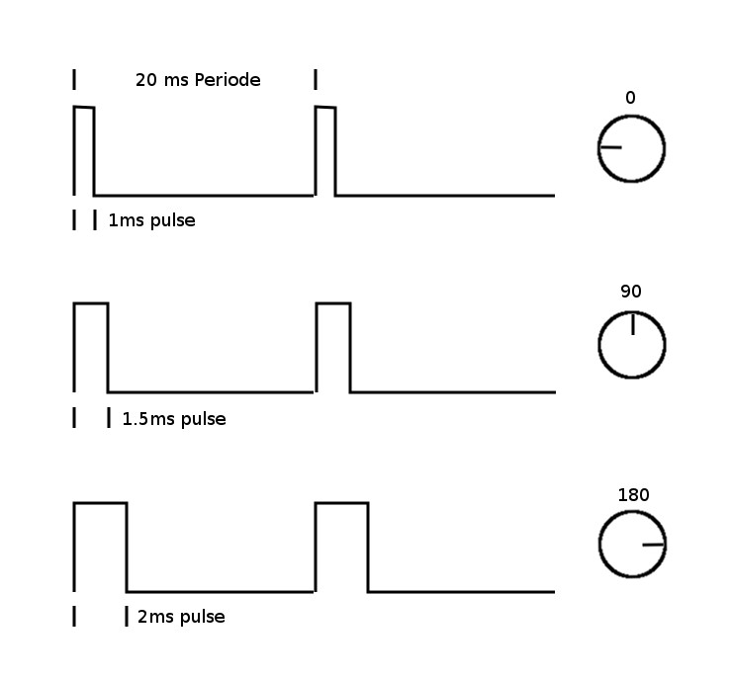
Les servomoteurs(principe):

Slide 20
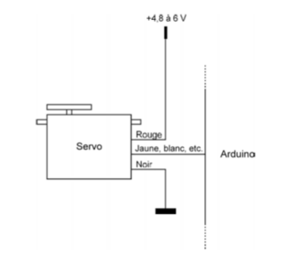
Les servomoteurs(principe):

Slide 21
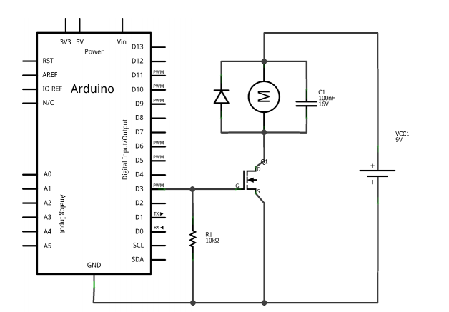
Les moteurs à courant continu:

Slide 22
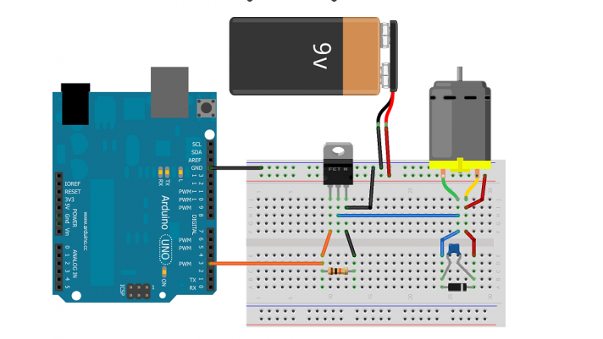

Slide 23
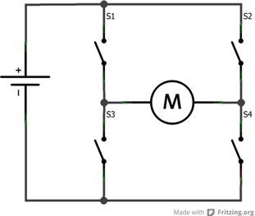
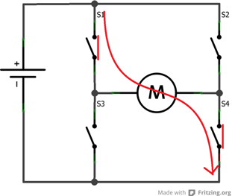
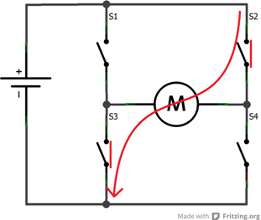
Tourner dans les deux sens : le pont en H

Slide 24
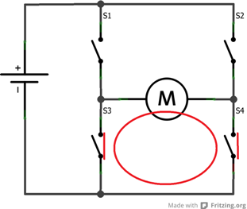
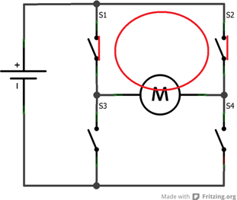

Slide 25
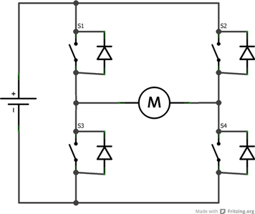
Lorsque nous utilisons le moteur avec une PWM, nous générons une fréquence parasite. De plus, le moteur qui tourne génère lui même des parasites. Pour ces deux raisons, il est souvent utile d’ajouter des condensateurs de filtrage aux bornes du moteur

Slide 26
Des solutions intégrées : L293, L298…
Afin d’éviter de vous torturer avec les branchements des transistors et leur logique de contrôle, des composants « clés en main » ont été développés et produits. Nous allons maintenant étudier deux d’entre eux que nous retrouvons dans quasiment tous les shields moteurs Arduino : le L293(D) et son grand frère, plus costaud, le L298.

Slide 27
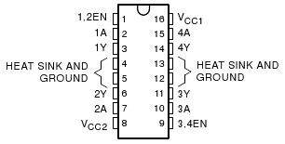
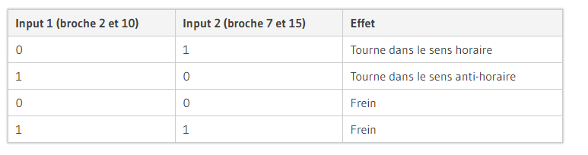
De chaque côté les broches du milieu (4, 5, 12 et 13) servent à relier la masse mais aussi à dissiper la chaleur. On trouve les entrées d’activation des ponts (enable) sur les broches 1 et 9. Un état HAUT sur ces broches et les ponts seront activés, les transistors pourront s’ouvrir ou se fermer, alors qu’un état BAS désactive les ponts, les transistors restent ouverts. Ensuite, on trouve les broches pour piloter les transistors. Comme un bon tableau vaut mieux qu’un long discours, voici les cas possibles et leurs actions :

Slide 28
Ainsi, en utilisant une PWM sur la broche d’activation des ponts on sera en mesure de faire varier la vitesse. Il ne nous reste plus qu’à brancher le moteur sur les sorties respectives (2 et 7 ou 11 et 14 selon le pont utilisé) pour le voir tourner

Slide 29
Merci pour votre attention

